Slide 1
Medusa
Target LLM
Backbone
Simple LLM Inference Acceleration Framework
with Multiple Decoding Heads
Speculative Decoding
Multiple Heads
Tree Attention
Head 0
LM
Head 1
+1
Head 2
+2
Head 3
+3
核心一句话：
给原 LLM 多接几个轻量 Head，让它一次猜多个未来 token，
再用 Target LLM 一次性验证候选树。
Source: Cai et al., Medusa, arXiv:2401.10774 / ICML 2024
Medusa: Simple LLM Inference Acceleration Framework with Multiple Decoding Heads
1

Slide 2
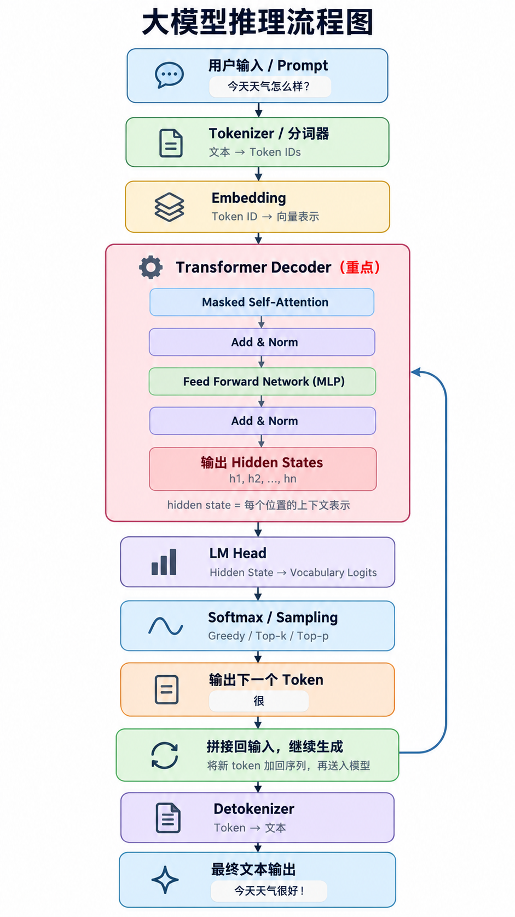

Slide 3
研究背景：为什么需要加速解码？
自回归 decode 一次通常只能前进一个 token，串行 Target forward 成为瓶颈
Autoregressive Decoding
问题的本质
Prefix
Target
Fwd
A
Target
Fwd
B
Target
Fwd
C
生成阶段：未来 token 未知，必须串行依赖
验证阶段：候选 token 已知，可以并行计算
Medusa 想进一步降低 draft/系统复杂度
K tokens = K 次串行 Target forward
Speculative Decoding
Draft Model
提出 A B C D
Target Model
一次并行验证
✓ ✓ ✓ ✗
接受 A B C
Source: Leviathan et al. 2023; Medusa paper, arXiv:2401.10774
Medusa: Simple LLM Inference Acceleration Framework with Multiple Decoding Heads
2

Slide 4
核心动机：不要额外 Draft Model，直接让 Target 自己 Draft
传统 SD 需要找到、训练、维护一个额外 draft model；Medusa 把 draft 能力挂到原模型上
Vanilla Speculative Decoding
Medusa
Target LLM Backbone
Draft Model
Target Model
LM Head
Medusa Head 1
Medusa Head 2
Medusa Head 3
痛点：需要额外模型，采样时匹配更难，系统部署复杂
核心改变：
同一个 backbone hidden state 同时预测多个未来位置
Medusa = cheap prediction + parallel verification
Source: Medusa paper, arXiv:2401.10774
Medusa: Simple LLM Inference Acceleration Framework with Multiple Decoding Heads
3

Slide 5
方法一：Multiple Decoding Heads 如何工作？
从同一个当前 hidden state 出发，多个小 head 分别预测更远位置
LM Head
预测 t+1
吃
注意
这些 token 只是候选，不是最终输出
越远位置越难猜，因为缺少中间真实 token
所以需要候选树 + Target 验证
Backbone LLM
得到 h_t
Head 1
预测 t+2
苹果
当前上下文
I like to
一次 forward 提出候选：
吃 苹果 很 好
Head 2
预测 t+3
很
Head 3
预测 t+4
好
Source: Medusa paper, arXiv:2401.10774
Medusa: Simple LLM Inference Acceleration Framework with Multiple Decoding Heads
4

Slide 6
方法二：构造候选树（Candidate Tree）
每个 Medusa Head 取未来位置的 Top-k，按层级组合成多条候选路径；此时还没有执行验证
各个 Head 给出 Top-k
组合后的候选树
Head 1：预测 t+1
Context
I think it
is
was
is
was
Head 2：预测 t+2
good
great
bad
good
great
bad
good
great
bad
Top-2 × Top-3 = 6 条路径
六条由候选树展开的两步路径
这里是“提出候选”，并非已经输出
下一步才让 Target 一次验证
is → good
is → great
is → bad
was → good
was → great
was → bad
Source: Medusa paper, arXiv:2401.10774
Medusa: Simple LLM Inference Acceleration Framework with Multiple Decoding Heads
5
Notes:
方法二只讲候选树。以 I think it 为上下文，第一个预测头给 is / was，第二个预测头给 good / great / bad。按照深度把 Top-2 和 Top-3 组合，形成两层、六条两步候选路径。注意：现在还没有接受任何 token，只是在提出多种可能的未来。

Slide 7
方法三：Tree Attention 如何并行验证候选树？
把所有候选 token 展平成一行，但每个节点只能关注 Context、自己路径的祖先及自身
① 候选树展平为一个序列
示意：把 I think it 当作 3 个 token
I
think
it
is
was
good
great
bad
good
great
bad
Target
原始 Context
第 1 层
is 分支第 2 层
was 分支第 2 层
注意：写成一行只是方便并行计算，不代表这些 token 构成同一条自回归路径。
② Tree Attention Mask：谁能看谁？
例：good(is) 为什么不会“串分支”？
C
is
w
gᵢ
rᵢ
bᵢ
gʷ
rʷ
bʷ
C
0
−∞
−∞
−∞
−∞
−∞
−∞
−∞
−∞
✓ 允许关注
Context
is
good(is)
is
0
0
−∞
−∞
−∞
−∞
−∞
−∞
−∞
w
0
−∞
0
−∞
−∞
−∞
−∞
−∞
−∞
gᵢ
0
0
−∞
0
−∞
−∞
−∞
−∞
−∞
← good(is) 行
× 禁止关注
was、great(is)、其他任意分支的 token
rᵢ
0
0
−∞
−∞
0
−∞
−∞
−∞
−∞
bᵢ
0
0
−∞
−∞
−∞
0
−∞
−∞
−∞
关键：每个节点只沿自己的“树路径”做因果 Attention。
gʷ
0
−∞
0
−∞
−∞
−∞
0
−∞
−∞
rʷ
0
−∞
0
−∞
−∞
−∞
−∞
0
−∞
效果：一次 Target forward 计算所有分支，同时避免分支之间的信息泄漏。
bʷ
0
−∞
0
−∞
−∞
−∞
−∞
−∞
0
C = Context；g/r/b = good/great/bad；i/w = is/was 分支
Source: Medusa paper, arXiv:2401.10774
Medusa: Simple LLM Inference Acceleration Framework with Multiple Decoding Heads
6
Notes:
方法三介绍 Tree Attention。首先把树的所有节点展平成一行，按层排列：I think it、is、was、good great bad（is 分支）、good great bad（was 分支）。展平只是一种计算布局，不代表这些词构成一条序列。接着使用树结构的 Attention Mask，行表示当前 Query，列表示可访问的 Key。以 good(is) 为例，它能够注意原始上下文、is 和自身，不能注意 was、great(is) 或其他分支。矩阵示意中使用加性 Attention Mask：允许关注的位置写 0，表示不改变 attention score；禁止关注的位置写负无穷 −∞，经过 softmax 后对应权重为 0。C 格合并整个 Context，实际模型保留 Context 内的因果注意力。不同分支不会泄漏信息，所以目标模型可以一次 forward 并行处理候选树。

Slide 8
训练方式与实验结果
Medusa-1 低成本接入；Medusa-2 联合微调追求更高速度
Medusa-1
速度结论
冻结 backbone
只训练额外 Medusa Heads
适合已有模型低成本加速
论文报告 >2.2× speedup
1.0×
Baseline
Medusa-1
>2.2×
Medusa-2
Medusa-2
2.3–3.6×
Backbone + Heads 联合微调
让表示更适合多步预测
速度更高，但训练更复杂
论文报告约 2.3–3.6× speedup
实验重点不是改变模型结构主干，
而是减少 decode iteration 数。
Source: Medusa paper, arXiv:2401.10774; project README
Medusa: Simple LLM Inference Acceleration Framework with Multiple Decoding Heads
7

Slide 9
启示：Medusa 为什么重要？
它证明了 Draft 不一定来自独立小模型，也可以来自目标模型自身的多头预测
启示 1
启示 2
启示 3
Speculative Decoding 的核心不是“小模型”，
而是 cheap draft + expensive verify。
Tree Attention 是系统关键：
一次 forward 里模拟多条 causal path。
主要瓶颈：越远 token 越难预测，
后续 EAGLE/PARD 等都在解决这个问题。
一句话总结：Medusa = 给 Target LLM 加多个轻量 decoding heads，构造候选树，
通过 tree attention 一次验证，从而一轮接受多个 token。
Source: Medusa paper, arXiv:2401.10774
Medusa: Simple LLM Inference Acceleration Framework with Multiple Decoding Heads
8

